Slide 1
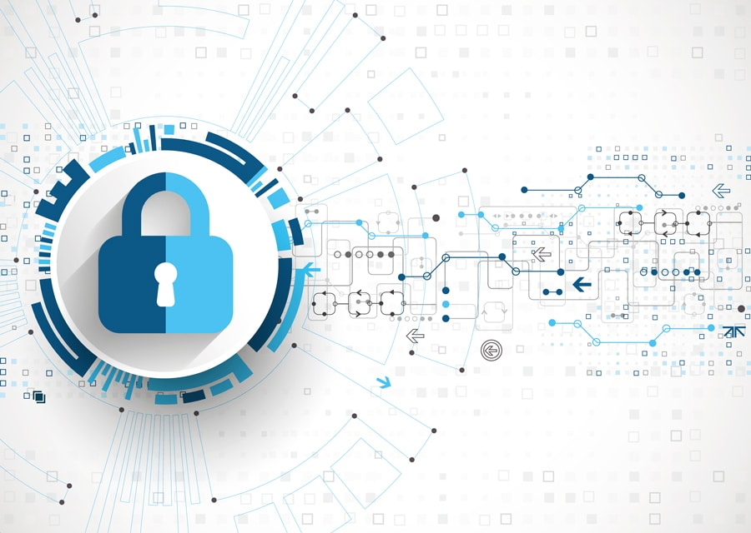
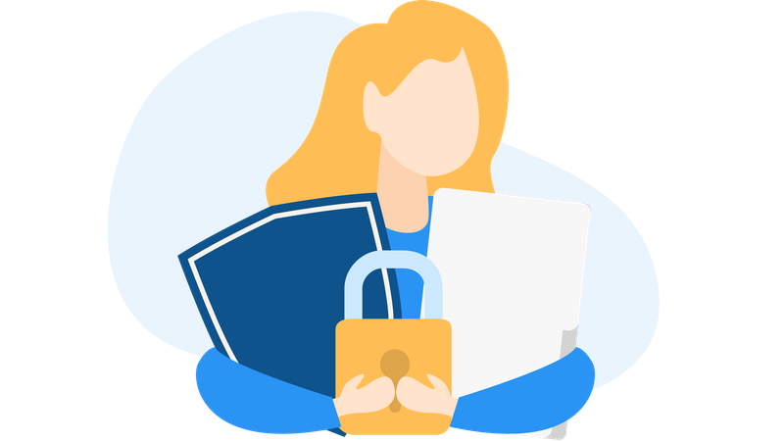
Digitální soukromí – Typy digitálního soukromí
Utváření digitální odolnosti prostřednictvím digitální pohody a bezpečnosti pro všechny 2022-2-SK01-KA220-ADU-000096888

Slide 2
TYPY DIGITÁLNÍHO SOUKROMÍ
Ochrana osobních údajů není absolutní pojem, ale je plná mnoha nuancí, v tomto modulu existují dva různé typy digitálního soukromí:
INFORMACE
SOUKROMÍ
KOMUNIKACE
SOUKROMÍ

Slide 3
OCHRANA OSOBNÍCH ÚDAJŮ
Osobní údaje: jak chránit naše osobní údaje online.
Ale než začnete, věděli jste, že existují zákony, které nás chrání?
Za prvé je důležité pochopit, co se rozumí osobními údaji a citlivými údaji. Nařízení 2016/679 podle zákona definuje osobní údaje ve svém článku 4 jako jakékoli informace, které lze použít k přímé nebo nepřímé identifikaci fyzické osoby.
ČL. 4. NAŘÍZENÍ 2016/679

Slide 4
Citlivé údaje lze definovat jako podmnožinu osobních údajů, která shromažďuje zvláště důležité údaje, jako jsou údaje odhalující rasový nebo etnický původ, náboženské nebo filozofické přesvědčení, politické názory, členství v odborech, údaje týkající se zdraví nebo sexuálního života, jakož i genetické údaje, biometrické údaje a údaje týkající se sexuální orientace

Slide 5
Příběh, který vám pomůže pochopit škody, které mohou být způsobeny nedostatečnou ochranou dat.
V roce 1930 se nizozemští občané svobodně rozhodli poskytnout vládě své osobní údaje, údaje o jménu, původu a samozřejmě etnické příslušnosti; když nacisté asi o deset let později vtrhli do země, převzali matriku a zjistili, že je velmi snadné identifikovat Židy a Romy, což vedlo k jejich smrti.

Slide 6
Příklad nedostatečné ochrany údajů:
Představte si mladou ženu, která nedávno nastoupila do nové práce v místní společnosti a musela poskytnout osobní údaje, jako je její adresa, telefonní číslo a číslo sociálního pojištění.
Opatření společnosti na ochranu dat byla laxní a jejich databáze byla zranitelná vůči kybernetickým útokům. Její osobní údaje, spolu s údaji jejích kolegů, byly ukradeny hackery. O několik týdnů později začala dostávat podivné telefonáty z neznámých čísel. Poté začala dostávat nevyžádané e-maily a dopisy propagující různé produkty a služby. Uvědomila si, že její osobní údaje byly použity bez jejího souhlasu. Její identita byla ukradena a na její jméno byly otevřeny podvodné účty.
Zažila úzkost a strach o své finanční zabezpečení a soukromí.
Nedostatečná opatření na ochranu údajů jí způsobila nejen finanční újmu, ale ovlivňuje i její duševní pohodu. Tento příběh podtrhuje důležitost robustních opatření zabezpečení dat pro ochranu osobních informací

Slide 7
Na základě zkušeností, jako je tato, EVROPSKÁ CHARTA LIDSKÝCH PRÁV ve svém článku 8 uvádí, že každý má právo na ochranu svých osobních údajů. Tato ochrana podle článku 5 Evropského nařízení 2016/679 musí být prováděna při respektování následujících zásad:
ČL. 8.
EVROPSKÁ CHARTA LIDSKÝCH PRÁV
ČL. 5.
NAŘÍZENÍ 2016/679

Slide 8
NÁSLEDUJÍCÍ ZÁSADY:
Korekce a průhlednost:
subjekt údajů si musí být vědom údajů, které poskytuje, a proto jsou některé COOKIES nelegitimní.
Omezení:
Údaje musí být shromažďovány pouze na daný účel; Je zakázáno shromažďovat nepotřebné údaje.

Slide 9
Uchovávání: Informace musí být uchovávány pomocí technik, které umožňují jejich uchování pouze po nezbytně nutnou dobu.
Odpovědnost: Uživatelé, kteří shromažďují údaje, musí zajistit odpovídající úroveň zabezpečení.

Slide 10
TIPY
V rychle se měnícím technologickém světě je důležité znát správné záruky pro řádnou ochranu osobních údajů, ale také pro zajištění zákonného zacházení, když jsou lidé v kontaktu s osobními údaji jiných lidí.

Slide 11
OCHRANA OSOBNÍCH ÚDAJŮ PŘI KOMUNIKACI
Ochrana osobních údajů v komunikaci je velmi důležitá pro zajištění důvěrnosti digitálních konverzací a ochrany před neoprávněnými akcemi.
Digitální komunikace se týká jakéhokoli typu výměny informací, ať už jde o e-mail, textové zprávy, online chaty, telefonní hovory atd.

Slide 12
Ochranou důvěrnosti konverzací lidé zajišťují, že informace, které sdílejí, nejsou vystaveny neoprávněným třetím stranám. To je důležité v digitálním světě, kde jsou osobní a obchodní informace neustále přenášeny prostřednictvím online sítí a platforem.
S každým technologickým pokrokem vznikají nová rizika, zejména pokud jde o ochranu našich osobních údajů.

Slide 13
Dnes lidé čelí mnoha kybernetickým podvodům, počítačovým virům a dalším digitálním nebezpečím, která mohou ovlivnit jejich online bezpečnost a soukromí.
Je proto nezbytné přijmout vhodná bezpečnostní opatření ke snížení těchto rizik, a to používáním silných hesel, VPN k ochraně vašeho internetového připojení atd. Tato opatření jsou důležitá pro ochranu našeho soukromí a udržení naší bezpečnosti v digitálním světě.

Slide 14
VÝUKA DIGITÁLNÍHO SOUKROMÍ
JAK ZAČLENIT DIGITÁLNÍ SOUKROMÍ DO ŠKOLENÍ
Dobrým způsobem, jak se naučit chránit osobní údaje, je nejen znalost a pochopení základů digitálního soukromí, ale také naučit se, jak tyto znalosti aplikovat k ochraně vašeho soukromí online.

Slide 15
Aby bylo možné se do tohoto procesu zapojit, bude položena řada otázek, které podnítí úvahy o každodenních postupech, po nichž bude následovat účast na různých aktivitách:
Zamykáte si tašku, když jdete ven?
Zamykáte svůj dům stejným způsobem jako svůj mobilní telefon?
Už jste někdy zapomněli své klíče
Soused v případě nouze?
Nemyslíte si, že sdílení hesel s cizím člověkem se rovná umožnění přístupu do vašeho domova cizímu člověku?

Slide 16
ALE PAMATUJ
Tyto otázky se týkají aspektů každodenního života lidí, kterým lidé přikládají důležitost, jako je bezpečnost jejich osobních věcí a přístup do jejich domova. Stejně tak by digitální soukromí mělo být neustálým zájmem.

Slide 17
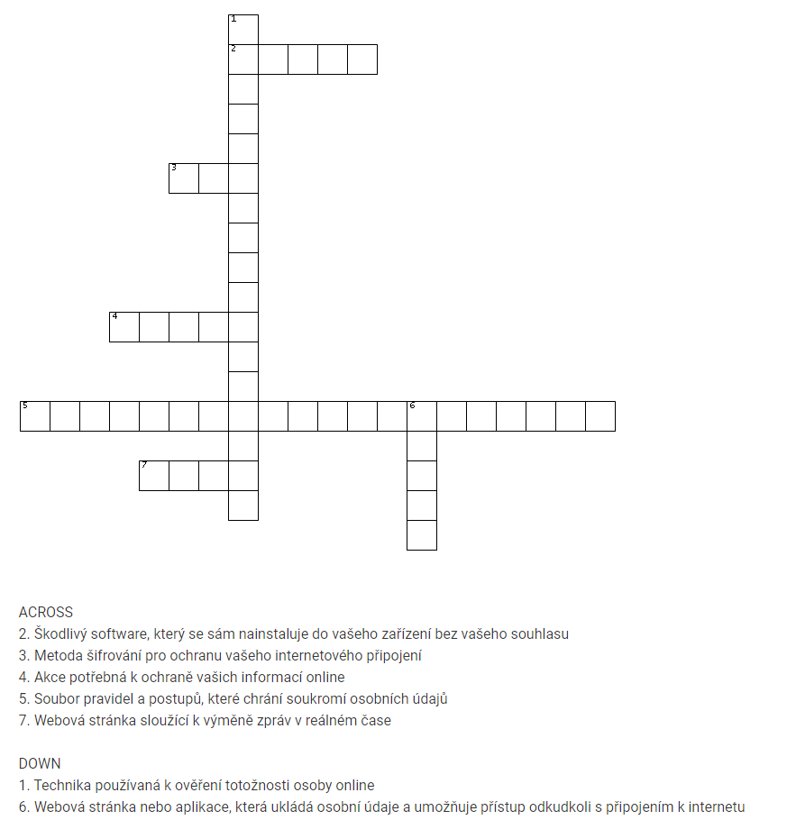
Křížovka hádanka

Slide 18
Jednou z aktivit bude luštit křížovku základních pojmů, které bychom měli vědět o digitálním soukromí.
Akce potřebná k ochraně vašich informací online: Heslo
Webová stránka sloužící k výměně zpráv v reálném čase: Chat
Metoda šifrování pro ochranu vašeho internetového připojení: VPN
Škodlivý software, který se sám nainstaluje do vašeho zařízení bez vašeho souhlasu: Virus
Soubor pravidel a postupů, které chrání soukromí osobních údajů: Ochrana osobních údajů
Technika používaná k ověření totožnosti osoby online: Ověření totožnosti
Webová stránka nebo aplikace, která ukládá osobní údaje a umožňuje přístup odkudkoli s připojením k internetu: Cloud

Slide 19
DALŠÍ AKTIVITA: WORKSHOPY NASTAVENÍ OCHRANY OSOBNÍCH ÚDAJŮ
Jak můžete vytvořit bezpečné heslo?
Pomocí kombinace písmen, číslic a speciálních znaků (=; %; $...).
Bezpečné heslo musí mít minimálně 16 znaků.
Je dobré mít pro každý web jiné heslo, pro dané použití správce hesel.
Napsat větu může být dobrý způsob, jak mít silné heslo.
Cvičení: Vytvoření silného hesla pro imaginární účet

Slide 20
DIGITÁLNÍ SOUKROMÍ NA MOBILNÍCH TELEFONECH
V dospělosti:
Co můžete udělat pro ochranu mobilních dat ostatních dospělých?
Aby byla zajištěna ochrana dat sdílených prostřednictvím mobilního telefonu přítelem, členem rodiny nebo kolegou, je nezbytné zdůraznit, že příjemce má možnost implementovat více bezpečnostních opatření:

Slide 21
Používejte zabezpečené aplikace: Používejte aplikace pro zasílání zpráv a e-maily, které nabízejí end-to-end šifrování k ochraně dat během přenosu. Populární aplikace jako Whatsapp, Telegram a Signal nabízejí tento typ šifrování, aby bylo zajištěno soukromí zpráv.
Silná a jedinečná hesla: Ujistěte se, že odesílatel i příjemce používají pro své e-mailové účty a aplikace pro zasílání zpráv silná a jedinečná hesla. Hesla by měla být obtížně uhodnutelná a neměla by být sdílena s nikým jiným.
Dvoufaktorové ověřování: povolte dvoufaktorové ověřování, kdykoli je to možné, na účtech přidružených k mobilnímu telefonu. To přidává další vrstvu zabezpečení tím, že vyžaduje druhou metodu ověření, například kód odeslaný na důvěryhodné zařízení.

Slide 22
Aktualizujte software: udržujte operační systém mobilního zařízení i aplikace používané k odesílání a přijímání dat aktuální. Pravidelné aktualizace obvykle obsahují bezpečnostní záplaty, které opravují známé chyby zabezpečení.
Vyhněte se nezabezpečeným veřejným sítím Wi-Fi: při odesílání citlivých dat přes nezabezpečené veřejné sítě Wi-Fi je důležité být obezřetný, protože tyto sítě mohou být zranitelné vůči útokům typu man-in-the-middle. Místo toho použijte zabezpečené sítě Wi-Fi nebo mobilní datové připojení.
Neklikejte na podezřelé odkazy: neklikejte na podezřelé odkazy ani neotevírejte přílohy od neznámých odesílatelů, protože mohou obsahovat malware nebo phishing.

Slide 23
Zkontrolujte nastavení ochrany osobních údajů: Zkontrolujte a upravte nastavení ochrany osobních údajů v aplikacích pro zasílání zpráv a e-mailových zpráv, abyste omezili, kdo může prohlížet sdílená data a přistupovat ke jim. To zahrnuje nastavení možností ochrany osobních údajů u účtů, které určují, kdo může danou osobu kontaktovat a kdo může zobrazit její osobní údaje.
Udržujte komunikaci otevřenou: udržujte otevřenou a transparentní komunikaci mezi odesílatelem a příjemcem dat, abyste řešili jakékoli bezpečnostní problémy a společně přijímali preventivní opatření. Pokud je zjištěna jakákoli podezřelá aktivita nebo dojde k bezpečnostnímu incidentu, okamžitě to nahlaste a podnikněte nezbytné kroky k ochraně dat.

Slide 24
ZÁVĚREČNÝ TEST
Jaký je rozdíl mezi ochranou osobních údajů a ochranou osobních údajů při komunikaci?

Slide 25
Volná licence
Produkt vyvinutý zde v rámci projektu "Building Digital Resilience by Making Digital Wellbeing and Security Accessible to All 2022-2-SK01-KA220-ADU-000096888" byl vyvinut za podpory Evropské komise a odráží výhradně názor autora. Evropská komise neodpovídá za obsah dokumentů
Publikace získává licenci Creative Commons CC BY- NC SA.
Tato licence vám umožňuje distribuovat, remixovat, vylepšovat a stavět na díle, ale pouze nekomerčně. Při užití díla i výňatků z něj musí:
1. musí být uveden zdroj a odkaz na licenci a musí být zmíněny případné změny. Autorská práva zůstávají autorům dokumentů.
2. Dílo nesmí být použito pro komerční účely.
3. Pokud dílo znovu vytvoříte, převedete nebo na něm budete stavět, musí být vaše příspěvky zveřejněny pod stejnou licencí jako originál.
Zřeknutí se:
Financováno Evropskou unií. Vyjádřené názory a stanoviska jsou však pouze názory a stanoviska autora (autorů) a nemusí nutně odrážet názory a stanoviska Evropské unie nebo Evropské výkonné agentury pro vzdělávání a kulturu (EACEA). Evropská unie ani EACEA za ně nemohou nést odpovědnost.
.

